Slide 1
古诗词诵读
6
泊船瓜洲

Slide 2
学习目标
1.正确、流利、有感情地朗读古诗，背诵古诗，理解古诗意思，感受诗人眷恋家乡、思念家乡的感情。
2.抓住重点词语和诗的韵脚，体会诗人用词的精妙。

Slide 3
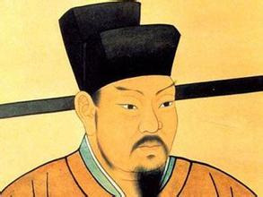
作者简介
王安石，字介甫，号半山，封荆国公，世称荆公。宋神宗时，任宰相，推行新法。杰出的政治家、思想家、文学家，“唐宋八大家”之一。著有《梅花》、《元日》、《书湖阴先生壁》、《伤仲永》。

Slide 4
写作背景
宋景佑四年（1037年），王安石随父王益定居江宁，王安石是在那里长大的，对钟山有着深厚的感情。神宗熙宁二年（1069年），王安石被任命为参知政事（副宰相）；次年被任命为同乎章事（宰相），开始推行变法。由于反对势力的攻击，他几次被迫辞去宰相的职务。这首诗写于熙宁八年（1075年）二月，正是王安石第二次拜相进京之时。

Slide 5
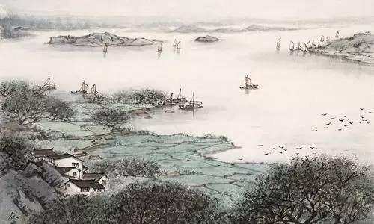
整体感知
泊船瓜洲
[宋]王安石
京口瓜洲一水间， 钟山只隔数重山。 春风又绿江南岸， 明月何时照我还？

Slide 6
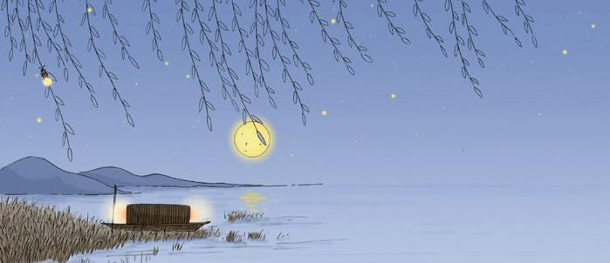
学习诗文
京口瓜洲一水间，钟山只隔数重山。
间：隔开。
数：几；几个。
从京口到瓜洲仅是一江之隔，京口到南京也只隔着几座山。

Slide 7
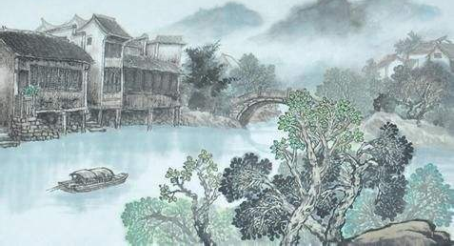
春风又绿江南岸，明月何时照我还？
绿：作动词，吹绿。
还：回到家乡的意思。这里读huán。
春风又吹绿了江南两岸，明月什么时候才能照着我回到家乡？

Slide 8
再次有感情地朗读这首诗，用自己的话说出这首诗的意思。

Slide 9
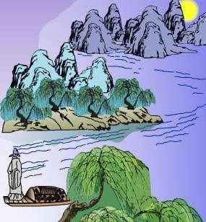
品读赏析
泊船瓜洲
[宋]王安石
京口瓜洲一水间， 钟山只隔数重山。 春风又绿江南岸， 明月何时照我还？

Slide 10
1.你认为诗中哪些字词体现了诗人的思乡之情？
2.整首诗中哪一个字用得最传神？

Slide 11
梳理结构
所见所感
一水间
京口——瓜州
天涯咫尺无归期
心系家乡情意浓
写景
数重山
京口——钟山
泊船瓜洲
触景生情
又绿
春风——江南岸
抒情
何时
明月——照我还

Slide 12
课文小结
《泊船瓜洲》这首诗描写了诗人停船瓜洲时遥望家乡，不知何时能回到家乡的惆怅，表现了诗人深切的思念之情。

Slide 13
拓展运用
“春风又绿江南岸”是一幅怎样的画面？在我们学过的古诗中，还有哪些诗句是描写江南风光的？试着背一背这些诗句。

Slide 14
布置作业
1.背诵并默写这首诗。
2.阅读王安石的《书湖阴先生壁》。

Slide 15
谢 谢 观 看！

